Slide 1

THỊ GIÁC MÁY TÍNH
TRONG TƯƠNG TÁC NGƯỜI - MÁY
Giảng viên: Ths. Đỗ Văn Tiến
Thành viên nhóm:
Đỗ Trọng Khánh (19521676)
Trịnh Tuấn Nam (19521874)
Nguyễn Thành Trung (19522432)
Nguyễn Dương Hải (19521464)

Slide 2
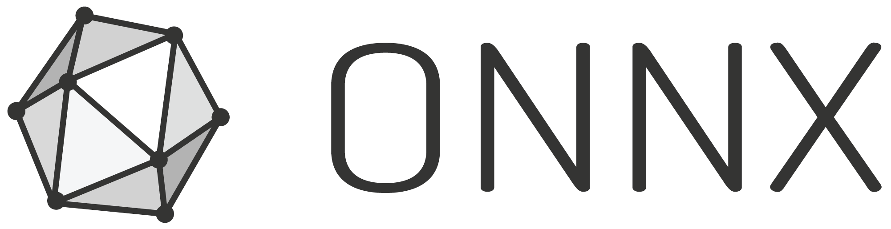
OPEN NEURAL NETWORK EXCHANGE
9/5/2022

Slide 3



1
Thử thách với mạng học sâu
2
Tổng quan về ONNX
3
ONNX runtime
4
Demo

Slide 4
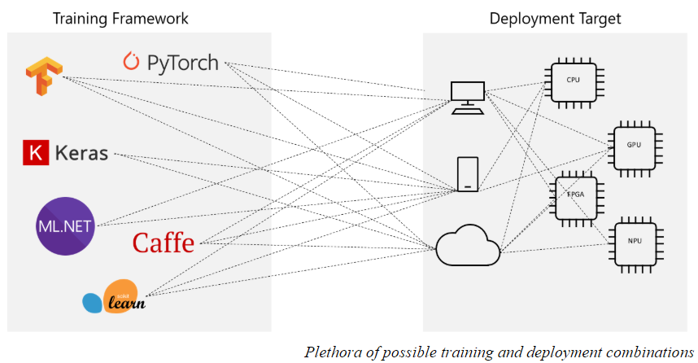
Thử thách với mạng học sâu
ONNX
Sự phân mảnh giữa các frameworks.
Mỗi frameworks thì phù hợp với một số bài toán nhất định.
Amazon Wed Service
Microsoft
Facebook
Việc chuyển đổi từ framework này sang framework khác thì gặp nhiều khó khăn.
2017
Mỗi nền tảng framework được tối ưu khác nhau trên các thiết bị phần cứng.

Slide 5
Tổng quan về ONNX
ONNX là một bộ cộng cụ đóng vai trò như một trạm trung gian hỗ trợ chuyển đổ mô hình từ các framework về dạng ONNX.
+ Cung cấp đồ thị biểu diễn chuẩn.
+ Cung cấp kiểu dữ liệu chuẩn.
ONNX thúc đẩy khả năng tăng tương tác, tăng tính hiệu quả bằng cách làm giảm các tham số khi huấn luyện và triển khai mô hình, tăng tính tương thích và tối ưu hóa giữa các thiết bị.
+ Cung cấp các hàm chuẩn.

Slide 6
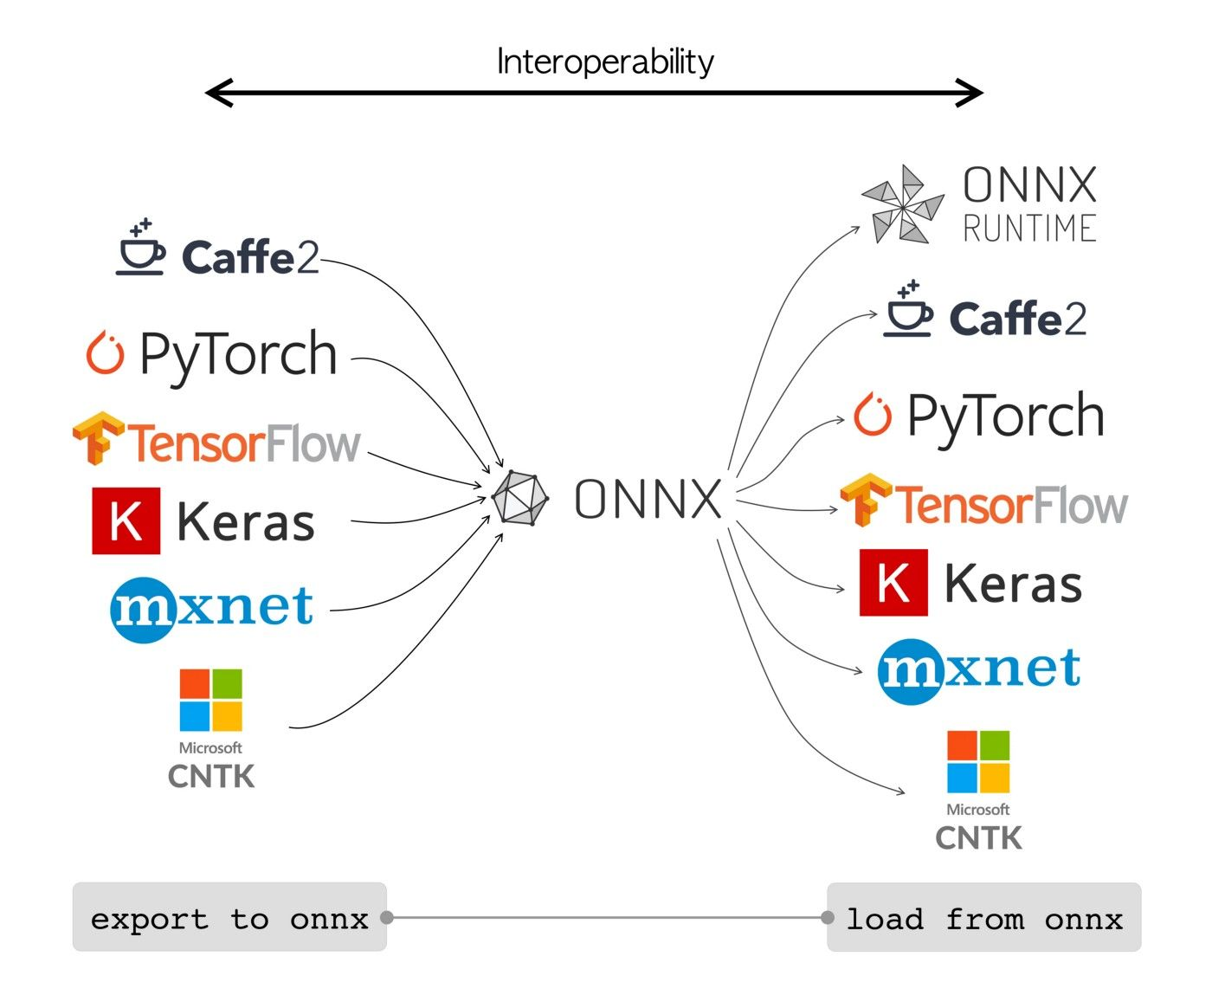
Chuyển đổi mô hình đó sang khuôn khổ chung của ONNX.
Phân tích mô hình đã đào tạo.
Chuyển mô hình ONNX sang mô hình của framework khác.

Slide 7
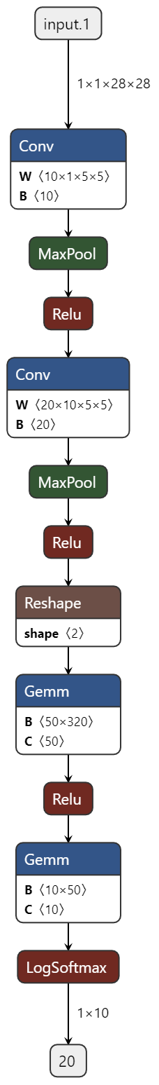
Tổng quan về ONNX
ONNX file format:
* Model
* Graph (input, output,
computation node)

Slide 8
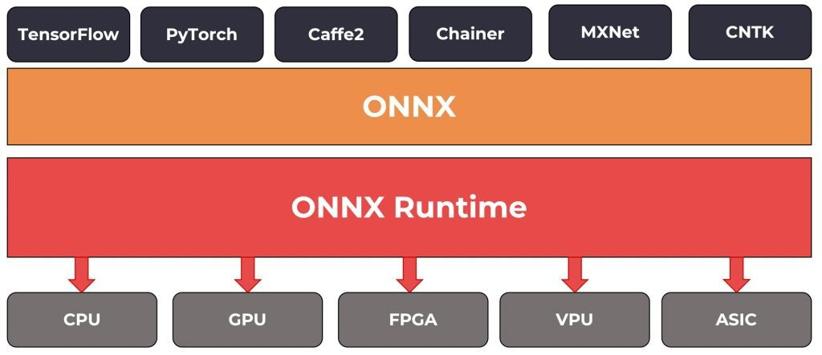
ONNX runtime
Được phát triển độc quyền bởi Microsoft cho đến nay là một mã nguồn mở.
Là một bộ công cụ tính toán hiệu suất cao cho ONNX.
Hỗ trợ đầy đủ các thông số kĩ thuật ONNX.
Được đóng gói trong Window 10 (WinML).
EXCUTION PROVIDED
conda/ pip install onnxruntime-gpu

Slide 9
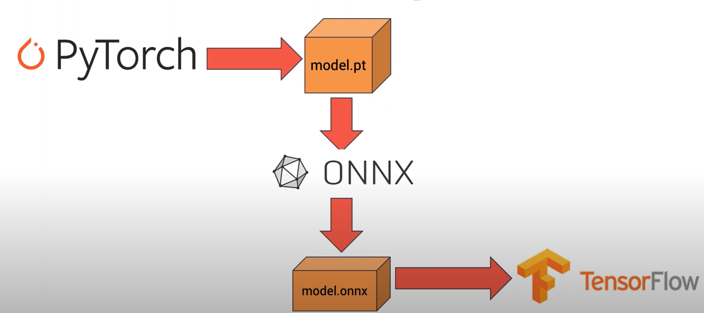
Demo

Slide 10
Thank you!

